Slide 1
ESTUDOS EPIDEMIOLÓGICOS
Janessa de Fátima Morgado de Oliveira
Disciplina: Farmacoepidemiologia
Faculdade de Ciências Farmacêuticas
10 e 15 de maio de 2018

Slide 2
INTRODUÇÃO
Observação e descrição de eventos resultam na formulação de hipóteses que devem ser testadas – pressuposto de que doenças não ocorrem por acaso, sendo possível identificar os fatores causais ou de prevenção → medicina baseada em evidências
Muitas possibilidades para investigar um assunto

Slide 3
RELEVÂNCIA DO CONHECIMENTO
Escolha de método / delineamento – vantagens e desvantagens (disponibilidade de dados, tempo para realização do estudo, custo, vieses possíveis, limitações)
Leitura de estudos / artigos: avaliar se o tipo de estudo realizado foi apropriado para responder aos objetivos

Slide 4
ASPECTOS IMPORTANTES
Clareza no objetivo / hipótese: escolha do delineamento adequado
Planejamento:
População
Tamanho da amostra
Técnica de amostragem
Método de seleção dos participantes
Método de alocação nos grupos de estudo
Variáveis importantes que serão medidas, instrumentos de coleta de dados, procedimentos de controle de qualidade das medidas e de seus registros
Métodos estatísticos
Casual simples (sorteio),
Sistemática (seleção em intervalos regulares,
Estratificada (divisão natural em estratos, homogeneidade
interna e heterogeneidade entre os estratos)
Conglomerados (conjuntos que são considerados como uma unidade, sendo representativos da população a ser estudada em relação à variável a ser estudada)
Critérios de inclusão e exclusão
Aleatório ou não

Slide 5
TIPOS DE ESTUDOS
DESCRITIVO ANALÍTICO
RELATO DE CASO SÉRIES DE CASO TRANSVERSAIS OBSERVACIONAIS EXPERIMENTAIS
CASO-CONTROLE DE COORTE RETROSPECTIVO DE COORTE PROSPECTIVO
ECOLÓGICOS

Slide 6
PARA A AULA
Ensaio Clínico
Relato de caso
Série de casos
Transversal
Caso – Controle
Coorte
* Ecológicos

Slide 7
ENSAIOS CLÍNICOS
Padrão ouro no processo de avaliação de um medicamento desde a década de 50
Adequado para a investigação de eficácia
Características: * Seleção aleatória ou não da amostra
* Alocação aleatória da exposição
* Controle de fatores de confusão pela semelhança entre controles e tratados
Três fases: Fase I (pequeno grupo, sem controles – tolerância e efeitos adversos); Fase II (pequeno grupo – relação dose-efeito); Fase III (grupo maior – efeitos adversos e eficácia)

Slide 8
ENSAIOS CLÍNICOS
Vantagens:
Menos sujeitos a vieses e fatores de confusão
Cuidados:
Duplo-cego
Acompanhamento e avaliação de tratamento iguais entre os grupos
Definição dos critérios para aplicação da intervenção e para a finalização do estudo
Definição de situações em que o estudo deve ser descontinuado (razões éticas)
Seguimento o mais completo possível (perdas de seguimento / desistências) – avaliar se foram aleatórias nos grupos
Estabelecer o propósito do estudo: eficácia terapêutica X melhor tratamento

Slide 9
ENSAIOS CLÍNICOS
LIMITAÇÕES:
Escolha dos participantes: excluem idosos, crianças, gestantes, pessoas com outras patologias
Curto tempo de seguimento: não detectam eventos adversos que demorem a se manifestar
Grupos pequenos: não detectam eventos adversos mais raros

Slide 10
DELINEAMENTO DE ESTUDOS E A FARMACOEPIDEMIOLOGIA
Grande variabilidade de utilização à qual o medicamento é submetido em diferentes países, culturas e práticas médicas ≠ Condições idealizadas que os originam (estudo Fase IV – Farmacovigilância)
Farmacoepidemiologia: esforços para geração e sistematização de evidências sobre a utilização de medicamentos por populações (perfil de segurança no “uso real” e de necessidades) → subsídios para o uso racional

Slide 11
RELATO DE CASO
Descrição detalhada de um caso, com a finalidade de sugerir uma hipótese.
Características:
Econômico ☺
Estudo descritivo retrospectivo ☺
Limitação:
Não há grupo controle: não há como testar a hipótese → achado pode ser devido ao acaso

Slide 12
RELATO DE CASO ASPECTOS IMPORTANTES
Objetivo: casos raros / individualizados
Variáveis importantes que serão medidas, instrumentos de coleta de dados, procedimentos de controle de qualidade das medidas e de seus registros → CARE (Case Report Guidelines): “reduz viés, aumenta transparência e fornece os primeiros sinais do que funciona, para cada paciente, em circunstâncias particulares”
http://www.care-statement.org/resources/checklist
CAM

Slide 13
RELATO DE CASO
SUGESTÕES DE LEITURA
How to write a patient case report
Henry Cohen
American Journal of Health-System Pharmacy October 2006, 63 (19) 1888-1892; DOI: https://doi.org/10.2146/ajhp060182
Editorial: Case Reports in the Era of Clinical Trials 临床试验年代中的病例报告 Los informes de casos clínicos en la era de los ensayos clínicos David Riley, MD, United States
Glob Adv Health Med. 2013 Mar; 2(2): 10–11.
Published online 2013 Mar 1. doi: 10.7453/gahmj.2013.012

Slide 14
CAM (COMPLEMENTARY AND ALTERNATIVE MEDICINE)
PORTARIA 971, DE 3 DE MAIO DE 2006 - aprova a Política Nacional de Práticas Integrativas e Complementares (PNPIC) no Sistema Único de Saúde
“Considerando o disposto no inciso II do art. 198 da Constituição Federal, que dispõe sobre a integralidade da atenção como diretriz do SUS; Considerando o parágrafo único do art. 3º da Lei nº 8.080/90, que diz respeito às ações destinadas a garantir às pessoas e à coletividade condições de bem-estar físico, mental e social, como fatores determinantes e condicionantes da saúde;... Considerando que o Ministério da Saúde entende que as Práticas Integrativas e Complementares compreendem o universo de abordagens denominado pela OMS de Medicina Tradicional e Complementar/ Alternativa - MT/MCA; ...
Inclui a Medicina Tradicional Chinesa – Acupuntura, a Homeopatia, a Fitoterapia / Plantas Medicinais e Termalismo / Crenoterapia (uso das Águas Minerais para tratamento de saúde)
Disponível em: http://189.28.128.100/dab/docs/legislacao/portaria971_03_05_06.pdf

Slide 15
CAM (COMPLEMENTARY AND ALTERNATIVE MEDICINE)
PORTARIA 702, DE 21 DE MARÇO DE 2018 - inclui novas práticas na Política Nacional de Práticas Integrativas e Complementares – PNPIC:
“Considerando que a Organização Mundial da Saúde (OMS) preconiza o reconhecimento e incorporação das Medicinas Tradicionais e Complementares nos sistemas nacionais de saúde, denominadas pelo Ministério da Saúde do Brasil como Práticas Integrativas e Complementares;
Considerando que as diversas categorias profissionais de saúde no país reconhecem as práticas integrativas e complementares como abordagem de cuidado;...
Aprova a definição das práticas de aromaterapia, apiterapia, bioenergética, constelação familiar, cromoterapia, geoterapia, hipnoterapia, imposição de mãos, medicina antroposófica/antroposofia aplicada à saúde, ozonioterapia, terapia de florais e termalismo social/crenoterapia à Política Nacional de Práticas Integrativas e Complementares apresentadas no Anexo A .”
Disponível em: http://bvsms.saude.gov.br/bvs/saudelegis/gm/2018/prt0702_22_03_2018.html

Slide 16
EXEMPLO:
J Thorac Dis 2017 Dec;9(12):E1064-E1070. doi: 10.21037/jtd.2017.11.56.
Minor regression and long-time survival (56 months) in a patient with malignant pleural mesothelioma under Viscum album and Helleborus niger extracts—a case report
Paul G. Werthmann1 , Gerhard Saltzwedel2 , Gunver S. Kienle
Abstract: Malignant pleural mesothelioma (MPM) is a rare cancer with a dismal prognosis. Viscum album extracts (VAE) have strong immune stimulatory properties, cytotoxic effects, can downregulate cancer genes and inhibit angiogenesis. VAE are often used as an adjunct treatment in cancer patients but have rarely been investigated in MPM. Helleborus niger extracts (HNE) have been used in anticancer therapy since antiquity, and also show tumor specific cytotoxic effects. We present a case of a 64-year old woman with epithelioid MPM of the right chest with node involvement (T2N1M0, stage III). Deciding against the recommended radio-chemotherapy, surgery and pleurodesis, she opted for an integrative treatment approach and was treated with VAE and HNE. After 6 weeks’ treatment, the pleural and nodal MPM manifestations were reduced by about 15%. Subsequent tumor growth was slow, and the patient remained in good health, enabling her to remain physically active until shortly before her death 56 months after the initial diagnosis. This is a rare case of an MPM patient not receiving any standard anticancer treatment; it still shows an extraordinary long survival and good performance status. We presume that VAE and HNE might had an impact on this clinically relevant outcome and therefore should be further investigated in MPM.

Slide 17
SÉRIE DE CASOS
Descrição de casos semelhantes, com finalidade de sugerir hipótese sobre etiologia de agravos
Características e limitações semelhantes aos relatos de caso
Objetivo: uso off label de medicamentos

Slide 18
SÉRIE DE CASOS – USO OFF LABEL
Tratar pacientes que tenham uma certa condição e que podem ser beneficiados pelo uso de um determinado medicamento não aprovado para uso em tal condição (por analogia com outra semelhante, ou por base fisiopatológica)
Prescrever o medicamento para um paciente que tenha um agravo para o qual o medicamento não está aprovado, mas esta nova indicação já está prevista (evidências para uso ainda não estão completas ou a agência reguladora ainda as está avaliando)
“Quando o medicamento é empregado nas situações descritas acima está caracterizado o uso off label do medicamento, ou seja, o uso não aprovado, que não consta da bula. O uso off label de um medicamento é feito por conta e risco do médico que o prescreve, e pode eventualmente vir a caracterizar um erro médico, mas em grande parte das vezes trata-se de uso essencialmente correto, apenas ainda não aprovado. Há casos mesmo em que esta indicação nunca será aprovada por uma agência reguladora, como em doenças raras cujo tratamento medicamentoso só é respaldado por séries de casos. Tais indicações possivelmente nunca constarão da bula do medicamento porque jamais serão estudadas por ensaios clínicos.”
ANVISA. Uso off label de medicamentos.
Disponível em:
http://portal.anvisa.gov.br/resultado-de-busca?p_p_id=101&p_p_lifecycle=0&p_p_state=maximized&p_p_mode=view&p_p_col_id=column-1&p_p_col_count=1&_101_struts_action=%2Fasset_publisher%2Fview_content&_101_assetEntryId=2863214&_101_type=content&_101_groupId=219201&_101_urlTitle=uso-off-label-de-medicamentos&inheritRedirect=true

Slide 19
EXEMPLO
Human Reproduction 2000 Apr;15(4):806-9
Sher G, Fisch JD.
Abstract: Endometrial growth is thought to depend on uterine artery blood flow and the importance of endometrial development on in-vitro fertilization (IVF) outcome has been previously reported. Nitric oxide (NO) relaxes vascular smooth muscle through a cGMP-mediated pathway and NO synthase isoforms have been identified in the uterus. Sildenafil citrate (Viagra), a type 5-specific phosphodiesterase inhibitor, augments the vasodilatory effects of NO by preventing the degradation of cGMP. In this preliminary report we describe the use of vaginal sildenafil to improve uterine artery blood flow and sonographic endometrial appearance in four patients with prior failed assisted reproductive cycles due to poor endometrial response. The uterine artery pulsatility index (PI) was measured in a mock cycle after pituitary down-regulation with Lupron. The PI was decreased after 7 days of sildenafil (indicating increased blood flow) and returned to baseline following treatment with placebo. The combination of sildenafil and oestradiol valerate improved blood flow and endometrial thickness in all patients. These findings were reproduced in an ensuing gonadotrophin-stimulated cycle. Three of the four patients conceived. Although greater numbers of patients and randomized evaluation are needed to validate this treatment, vaginal sildenafil may be effective for improving uterine artery blood flow and endometrial development in IVF patients with prior poor endometrial response.

Slide 20
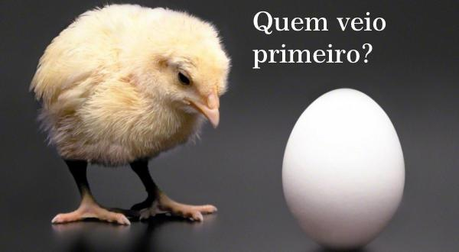
ESTUDOS TRANSVERSAIS
Sinônimos: estudo de prevalência ou estudo seccional
Estudo observacional descritivo (podendo ter aspecto analítico → razão de prevalências)
Rápidos, simples e baratos ☺
Tanto exposição quanto desfecho são determinados simultaneamente → não é possível distinguir a temporalidade dos eventos

Slide 21
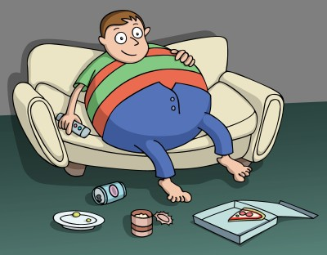
ESTUDOS TRANSVERSAIS ASPECTOS IMPORTANTES
Objetivo: sugerir presença de associação e gerar hipóteses (deverão ser testadas em outros estudos analíticos)
LIMITAÇÕES: * Não é possível assegurar que os fatores de confusão estão igualmente distribuídos entre os grupos
* Viés de lembrança (exposição e/ou doença)
* tamanhos amostrais muito diferentes entre os grupos → perda de eficiência estatística

Slide 22
EXEMPLO
Cadernos de Saúde Pública 2010; 26(10): 1945-53
Bertoldi AD, Tavares NUL, Hallal PC, Araújo CL, Menezes AMB
Utilização de medicamentos por adolescentes: a visita de 11 anos da coorte de nascimentos de Pelotas,
Rio Grande do Sul, Brasil, 1993
Objetivo: investigar o uso de medicamentos e fatores associados em adolescentes.
Metodologia: as mães foram entrevistadas para obtenção de informações sobre o uso de medicamentos pelo adolescente nos 15 dias que antecederam a entrevista (nome do medicamento, motivo para utilizá-lo e se foi prescrito) e para obtenção de informações sobre a utilização, por parte delas, de sedativos e hipnóticos nos 30 dias que antecederam a entrevista. Foram obtidas informações sobre estilo de vida, cor da pele, gênero e estado nutricional em entrevista realizada com os adolescentes. Foram analisadas a prevalência de uso em relação a tais variáveis
Resultados: adolescentes com peso abaixo do esperado usaram 34% mais medicamentos e os obesos usaram 20% mais, em relação aos que apresentaram peso normal na análise ajustada às categorias de escolaridade da mãe. A análise do uso de medicamentos hipnóticos e sedativos pelas mães mostrou que seus filhos utilizaram 40% mais medicamentos que os de mães que não faziam uso (quando a mãe fez uso de hipnóticos ou sedativos, foi observado que seus filhos utilizaram 24% mais medicamentos).

Slide 23
ESTUDOS CASO-CONTROLE
Estudo analítico retrospectivo
Comparação de dois grupos selecionados com base na presença ou ausência da doença ou agravo, para avaliar a frequência relativa da exposição de interesse nos dois grupos
Não é adequado para exposições raras
Vantagens: * Adequado para doenças raras e com longo período de latência
* Permite explorar simultaneamente múltiplas associações com a doenças em estudo

Slide 24
ESTUDOS CASO-CONTROLE ASPECTOS IMPORTANTES
Semelhança entre os casos e controles
Seleção de grupos de estudo e fontes de informação (agravo e exposição)
Tamanho dos grupos: igual ou mais controles (até 1:4) – melhora da eficiência estatística
Medida de associação: odds ratio (não permite medir risco; MAS: casos raros, a estimativa da odds ratio é muito próxima do risco relativo)

Slide 25
EXEMPLO
Asian Pac J Cancer Prev. 2008 Apr-Jun;9(2):343-49.
Sharhar S¹, Normah H, Fatimah A, Fadilah RN, Rohi GA, Amin I, Cham BG, Rizal RM, Fairulnizal MN
Antioxidant intake and status, and oxidative stress in relation to breast cancer risk: a case-control study.
A case control study was carried out to investigate associations between breast cancer risk, antioxidant status and oxidative stress among women in Klang Valley and Selangor. A total of 57 newly diagnosed cases aged 30 to 66 years old participated and were matched for age and ethnicity with 139 controls with no diagnosis of cancer or other chronic diseases. An interview based questionnaire designed to collect information on demographic and socioeconomic status, as well as reproductive, medical and dietary history was used. Anthropometric measurements including weight, height, waist and hip circumference were made and a 10 ml fasting venous blood sample was taken for glucose testing and analysis of plasma vitamin antioxidants and malondialdehyde. Hair and toenail samples were taken for selenium analysis.

Slide 26
ESTUDO DE COORTE RETROSPECTIVO
COORTE: grupo de pessoas que compartilham um atributo
No início do estudo, as pessoas estão todas sadias e sob risco de desenvolverem o agravo
São separados dois grupos: expostos e não expostos (escolha: hipótese de que a exposição esteja associada ao desfecho)
Retrospectivo: são utilizados registros médicos, outros tipos de registros e fontes de dados disponíveis, feitos no passado, onde são buscadas as pessoas expostas e não expostas, sem conhecer o desfecho, que será investigado

Slide 27
ESTUDO DE COORTE RETROSPECTIVO aspectos importantes
Objetivo: doenças raras e cujo período de latência é grande
Cuidado: sujeito a viés (dependem de registros disponíveis e com qualidade adequada e comparável)
Desvantagem: * Não é possível determinar que dados de exposição
serão coletados
* Não há descrição específica de como as informações foram obtidas
* Problemas de completitude

Slide 28
EXEMPLO
Front Psychiatry. 2018 Apr 18;9:147. doi: 10.3389/fpsyt.2018.00147
Chen CH, Lin CL, Hsu CY, Kao CH
A Retrospective Administrative Database Analysis of Suicide Attempts and Completed Suicide in Patients With Chronic Pancreatitis.
Methods: We conducted a nationwide population-based cohort study by analyzing data from Taiwan's National Health Insurance Research Database (NHIRD) to compare the rate of suicide attempt between a CP cohort and a non-CP cohort. For the study cohort, we identified 17,733 patients (age ≥ 20 years) diagnosed as having CP between 2000 and 2010 from the NHIRD in Taiwan. Beneficiaries with no history of CP were matched with the study cohort at a 2:1 ratio according to age, sex, and index date. To determine the incidence of suicide, all patients were followed until the end of 2011 or until their withdrawal from the Taiwan National Health Insurance program.

Slide 29
ESTUDO DE COORTE PROSPECTIVO
Características semelhantes às do estudo de coorte retrospectivo (exposição → desfecho)
Diferenças: * Acompanhamento dos indivíduos estudados: tempo de seguimento
* Escolha das exposições a serem estudadas
* Permite avaliar múltiplos desfechos
* Planejamento de métodos de coleta de dados
* Doenças raras

Slide 30
ESTUDO DE COORTE PROSPECTIVO
Desvantagens:
Caros
Longa duração
Vantagem:
Minimiza a ocorrência de viés
!Atenção: perda de seguimento

Slide 31
EXEMPLO
Cadernos de Saúde Pública 2010; 26(10): 1945-53
Bertoldi AD, Tavares NUL, Hallal PC, Araújo CL, Menezes AMB
Utilização de medicamentos por adolescentes: a visita de 11 anos da coorte de nascimentos de Pelotas,
Rio Grande do Sul, Brasil, 1993
Estudo de coorte prospectivo, incluindo 4.452 adolescentes nascidos em Pelotas, Rio Grande do Sul, Brasil, em 1993. As informações sobre o uso de medicamentos pelo adolescente nos 15 dias anteriores à entrevista foram fornecidas pelas mães. A prevalência global de uso de medicamentos foi de 30,9%, sendo que destes, 64,7% foram indicados por médicos. Os grupos farmacológicos mais utilizados foram os medicamentos que atuam nos sistemas nervoso (35,9%) e respiratório (25,7%). O uso de medicamentos esteve diretamente associado ao nível econômico, escolaridade da mãe, intercorrência na gravidez ou parto que gerou doença até a adolescência, problema de saúde no momento do nascimento que levou o recém-nascido à UTI, magreza e obesidade.

Slide 32
EXEMPLO
J Affect Disord. 2018 Apr 23;236:93-100. doi: 10.1016/j.jad.2018.04.081.
Shakeel N¹, Richardsen KR², Martinsen EW³, Eberhard-Gran M⁴, Slinning K⁵, Jenum AK⁶
Physical activity in pregnancy and postpartum depressive symptoms in a multiethnic cohort.
METHOD: Population-based, prospective cohort of 643 pregnant women (58% ethnic minorities) attending primary antenatal care from early pregnancy to postpartum in Oslo between 2008 and 2010. Data on demographics and health outcomes were collected during standardized interviews. PPDS was defined by a sum score ≥10 from the Edinburgh Postnatal Depression Scale (EPDS), 3 months after birth. Physical activity was recorded with Sense Wear™ Pro3 Armband (SWA) in gestational week 28 and defined as moderate-to-vigorous intensity physical activity (MVPA) accumulated in bouts ≥10 min.
RESULTS: Women who accumulated ≥150 MVPA minutes/week had significantly lower risk (OR = 0.2, 95% CI: 0.06-0.90), for PPDS compared to those who did not accumulate any minutes/week of MVPA, adjusted for ethnic minority background, depressive symptoms in the index pregnancy and self-reported pelvic girdle syndrome.

Slide 33
ESTUDOS DE COORTE relevância
Permite medir a incidência da doença → risco
Condução de estudos de sobrevida
Possibilidade de conhecer a temporalidade dos eventos exposição e desfecho
Indicados para investigar exposições raras
Comparação entre incidência entre expostos e não expostos: risco relativo → Importante para determinação da causalidade (juntamente com os Critérios de Doll e Hill)

Slide 34
CRITÉRIOS DE DOLL E HILL CAUSALIDADE
Gradiente
Consistência
Especificidade
Evidência experimental
Temporalidade
Plausibilidade científica
Coerência
Analogia
Força da associação

Slide 35
ESTUDOS CASO-CONTROLE ANINHADO
Estudo de caso-controle, cujos participantes se originam de um estudo de coorte: * Casos: pessoas que desenvolvem a doença durante o seguimento
* Controles: escolhidos na coorte, mas sem apresentar o desfecho
Apenas estes casos serão investigados quanto à exposição de interesse, ao final do seguimento
Vantagens: * Não há erro na seleção dos controles
* Não há viés de lembrança
* Garantia de determinação de temporalidade

Slide 36
EXEMPLO
Br J Dermatol. 2018 May 3. doi: 10.1111/bjd.16715
Garcia-Doval I^{1,2}, Descalzo MA¹, Mason KJ³, Cohen AD⁴, Ormerod AD⁵, Gómez-García FJ⁶, Cazzaniga S⁷, Feldhamer I⁴, Ali H³, Herrera-Acosta E⁸, Griffiths CEM^{3,9}, Stern R¹⁰, Naldi L^{7,11}; Psonet Network
Cumulative exposure to biologics and risk of cancer in psoriasis patients: A meta-analysis of Psonet studies from Israel, Italy, Spain, United Kingdom and Republic of Ireland.
METHODS: Four national studies (a healthcare database from Israel, and prospective cohorts form Italy, Spain and UK/ROI) collaborating through Psonet (European Registry of Psoriasis) participated in these nested case-control studies, including nearly 60.000 person-years of observation. Cases were patients who developed an incident cancer. Patients with previous cancers and benign or in-situ tumours were excluded. Four cancer-free controls were matched to each case on year of birth, gender, geographic area, and registration year.

Slide 37
ESTUDOS ECOLÓGICOS
Estudos nos quais a unidade de estudo é uma população ou um grupo de pessoas que geralmente pertencem a uma mesma área geográfica definida
Objetivos:
Gerar hipóteses etiológicas a respeito da ocorrência de uma determinada doença
Testar hipótese etiológicas
Avaliar a efetividade de intervenções na população
Avaliar como os contextos social e ambiental podem afetar a saúde de grupos populacionais

Slide 38
ESTUDOS ECOLÓGICOS
CARACTERÍSTICAS
Mais baratos ☺
Mais rápidos ☺
LIMITAÇÕES: * Dificuldades de controlar confundimento; exposição média
* “Falácia ecológica”: inferência do efeito individual, partindo do efeito observado para o grupo
* Não é possível associar exposição e agravo no nível individual
* Muitas vezes, os dados são provenientes de diferentes fontes
→ qualidade variável de informação

Slide 39
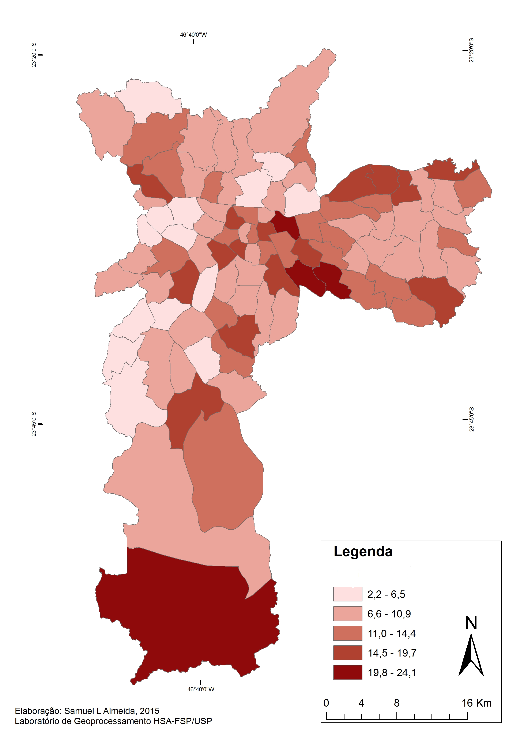
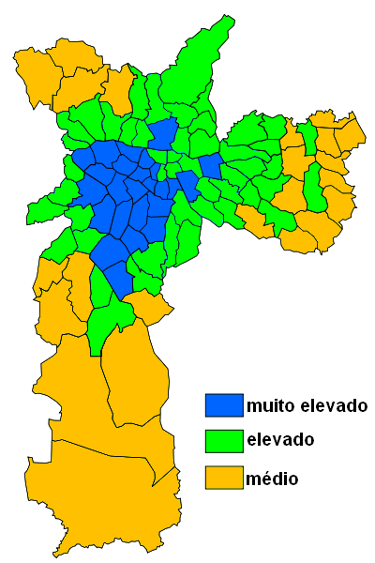
EXEMPLO
Múltiplos grupos - estudos analíticos:
Avaliam associação - comparação entre variáveis do tipo medidas globais e a taxa de doença / agravo à saúde entre diferentes grupos
Coeficiente de Correlação de Pearson = -0,15, p=0,133
Correlação não é estatisticamente significativa
Distribuição dos casos de internação por intoxicação medicamentosa:
coeficientes médios para o período de 2004, 2005 e 2006 por 100.000 habitantes
IDH - Atlas do Trabalho de Desenvolvimento da Cidade de São Paulo 2007.

Slide 40
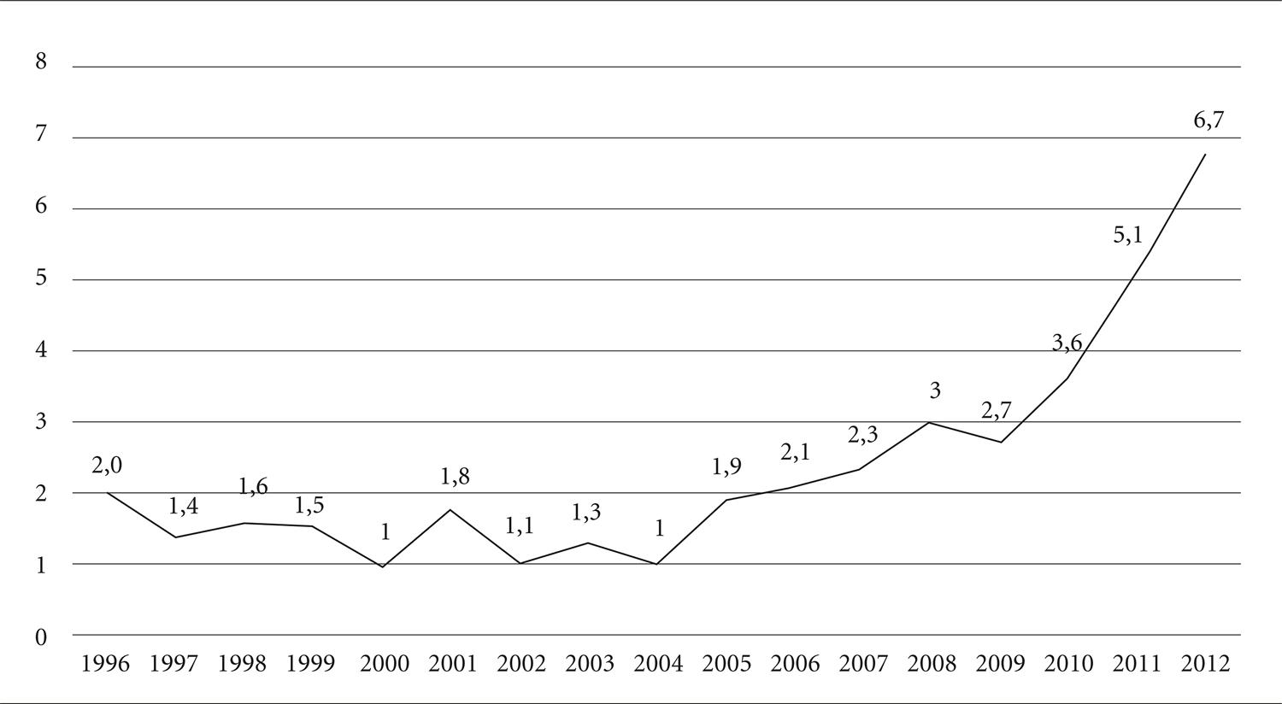
EXEMPLO
Séries temporais – estudos exploratórios:
Avaliam a evolução das taxas de doença ao longo do tempo em uma determinada população geograficamente definida
Pode ser utilizado para prever tendências futuras da doença ou avaliar o impacto de uma intervenção, doença ou agravo sobre um problema de saúde
Mortalidade por intoxicação medicamentosa no estado de São Paulo (1996-2012):coeficientes de mortalidade ajustados
(por 1.000.000 habitantes/ano).
Oliveira JFM, Wagner GA, Romano-Lieber NS, Antunes JLF. Tendência da mortalidade por intoxicação medicamentosa entre gêneros e faixas etárias no Estado de São Paulo, Brasil, 1996-2012. Ciência & Saúde Coletiva. 2017; 22(10): 3381-91

Slide 41
BIBLIOGRAFIA
Castro CGSO (coord.). Estudos de Utilização de Medicamentos: Noções Básicas (online). Rio de Janeiro: Editora FIOCRUZ, 2000. p. 17
Medronho,Roberto A. / Bloch,Katia Vergetti. Epidemiologia - 2ª Ed. São Paulo: Atheneu, 2008.
Zanetta DM. Delineamento de estudos em Medicina. In: Métodos Qualitativos em Medicina. Eduardo Massad et al. Barueri, SP: Manole, 2004. p. 389-410

